Slide 1
개발환경
GitHub Desktop
GitHub Git

Slide 2
Git, GitHub, & GitHub Desktop
Git
It is a free and open source distributed version control system designed to handle everything from small to very large projects with speed and efficiency.
GitHub
It is a code hosting platform for version control and collaboration. It lets you and others work together on projects from anywhere.
GitHub Desktop
It is a free and open source tool that allows you to interact with GitHub from the desktop. It is a fast and easy way to contribute to projects, whether you are a seasoned user or new user.
위의 툴들에 대한 좀 더 자세한 video와 문서가 idebtor/nowic/tools 폴더에 있습니다.

Slide 3
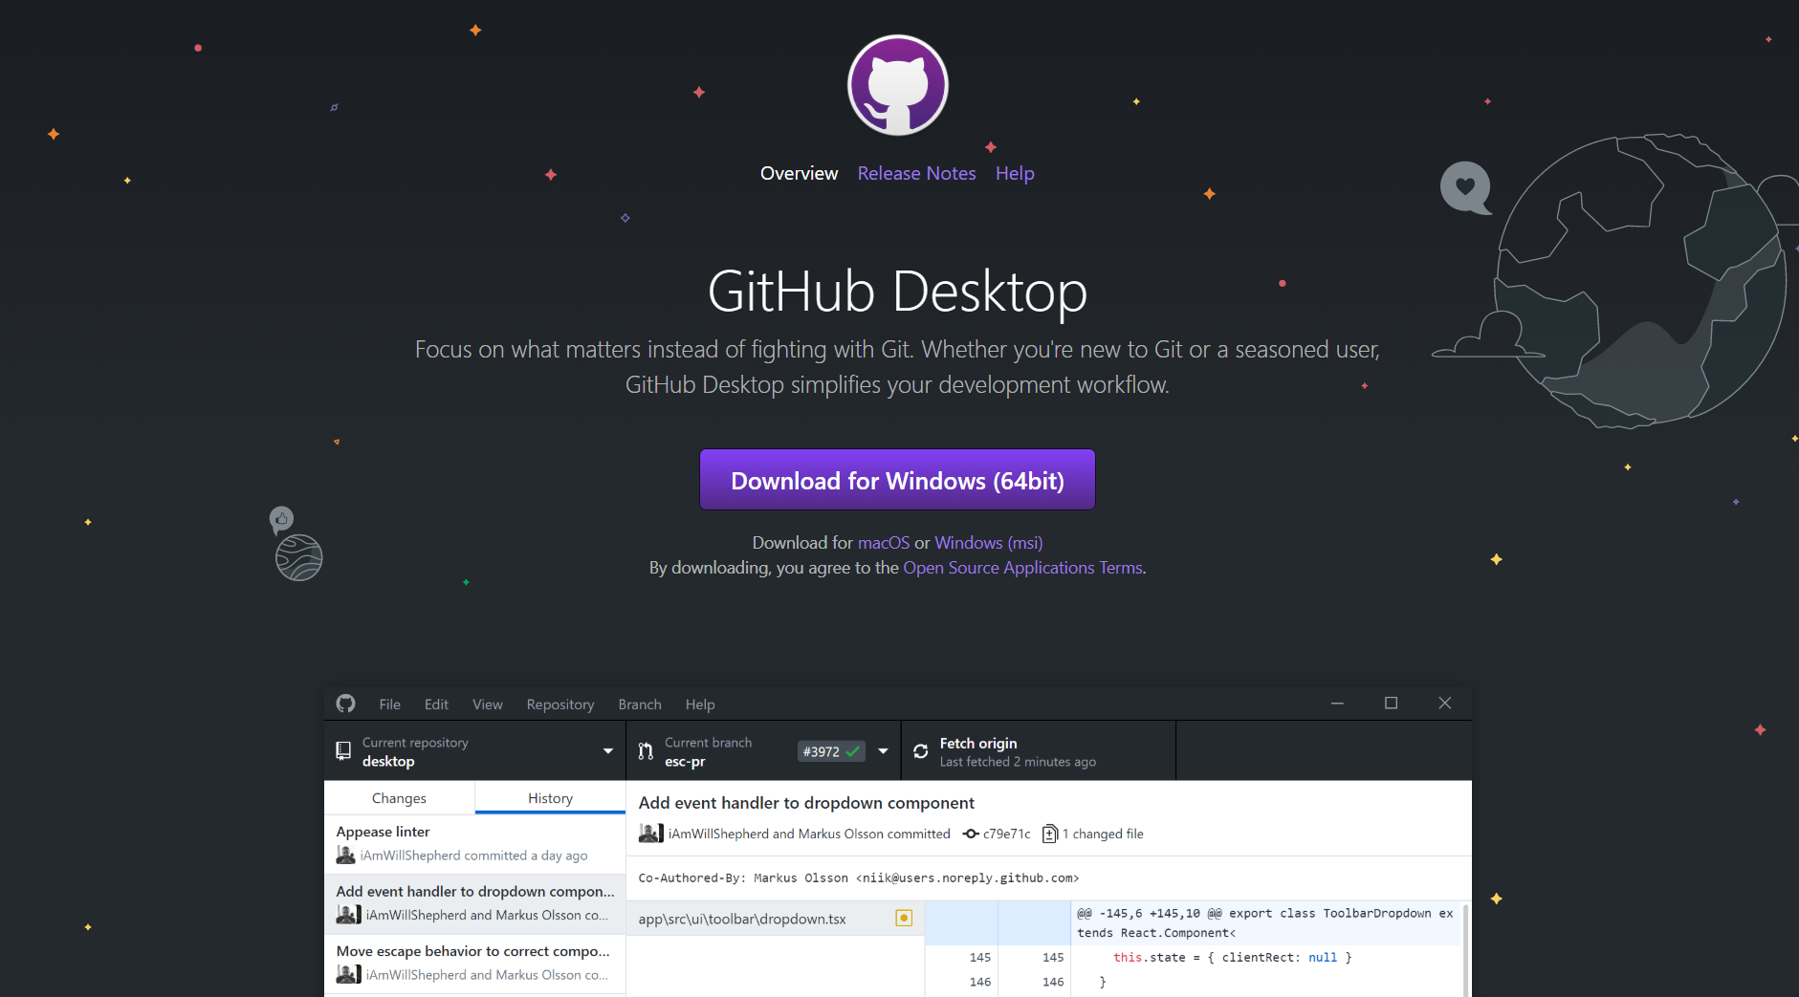
GitHub Desktop 사용법
https://desktop.GitHub.com/ 에서 다운로드 받습니다.

Slide 4
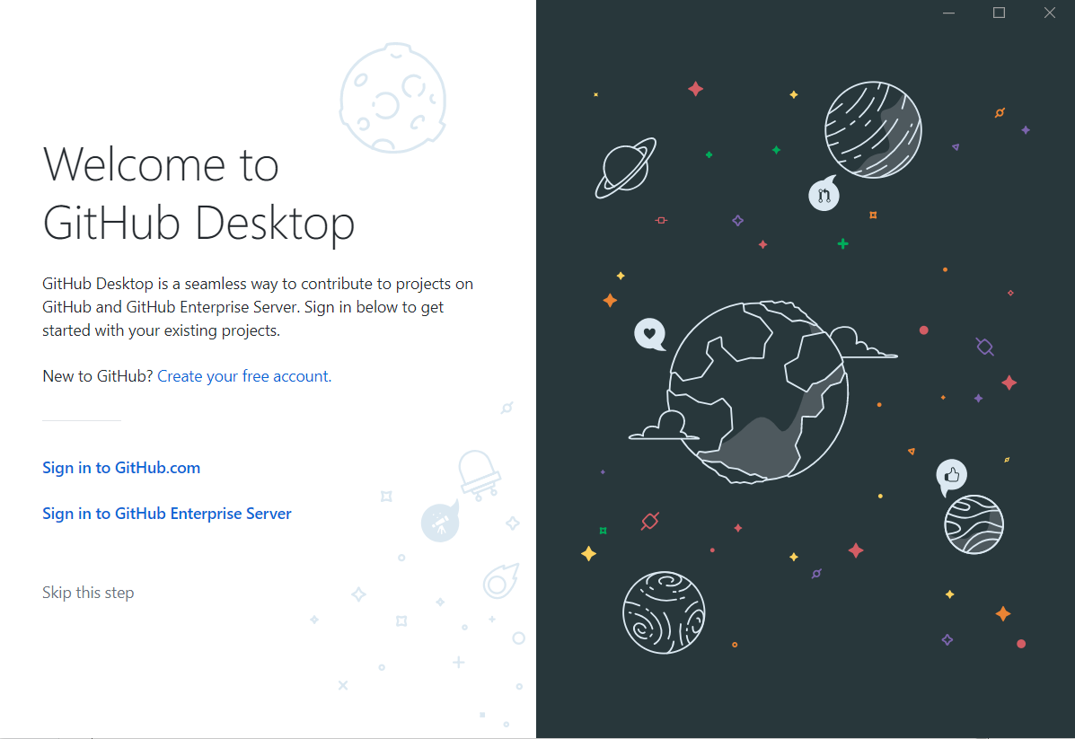
GitHub Desktop 사용법
Create your free account를 클릭하여 GitHub 가입을 합니다.
Sign in GitHub을 클릭하여 로그인합니다.
다음 페이지 순서를 따라 GitHub에서 여러분 자신의 repository 하나 만들어 봅니다.

Slide 5
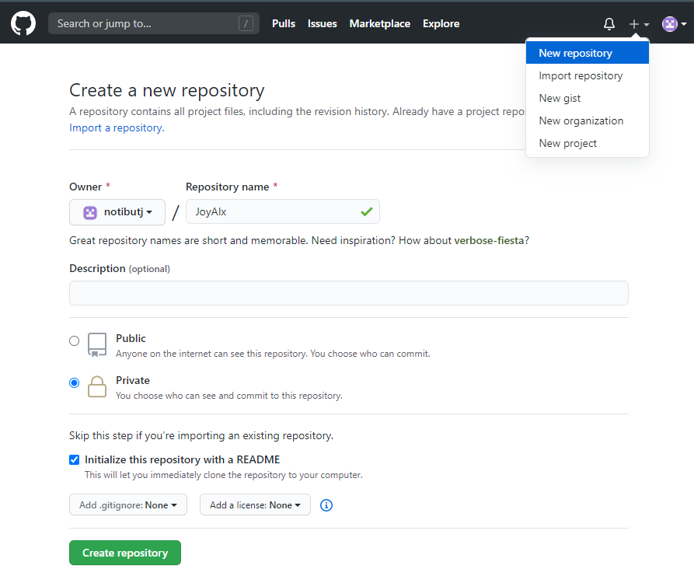
GitHub 첫 Repository 만들기
(1)
+를 탭하여 [New Repository]를 선택합니다.
여러분이 원하는 Repository 이름으로 설정합니다. 예를 들면, nowicx 입니다. (참고로, 데이터구조 클래스의 repository 이름은 nowic 입니다. nowicx라고 한 이유는 여러분이 nowic를 확장한 eXtended 한 것이란 의미입니다.)
Private으로 설정하여, 다른 사람들이 볼 수 없도록 합니다.
체크해서 README 파일을 자동으로 생성합니다.
[Create repository] 을 탭하여 첫 repository를 생성합니다.
nowicx
(2)
(3)
(4)
(5)

Slide 6
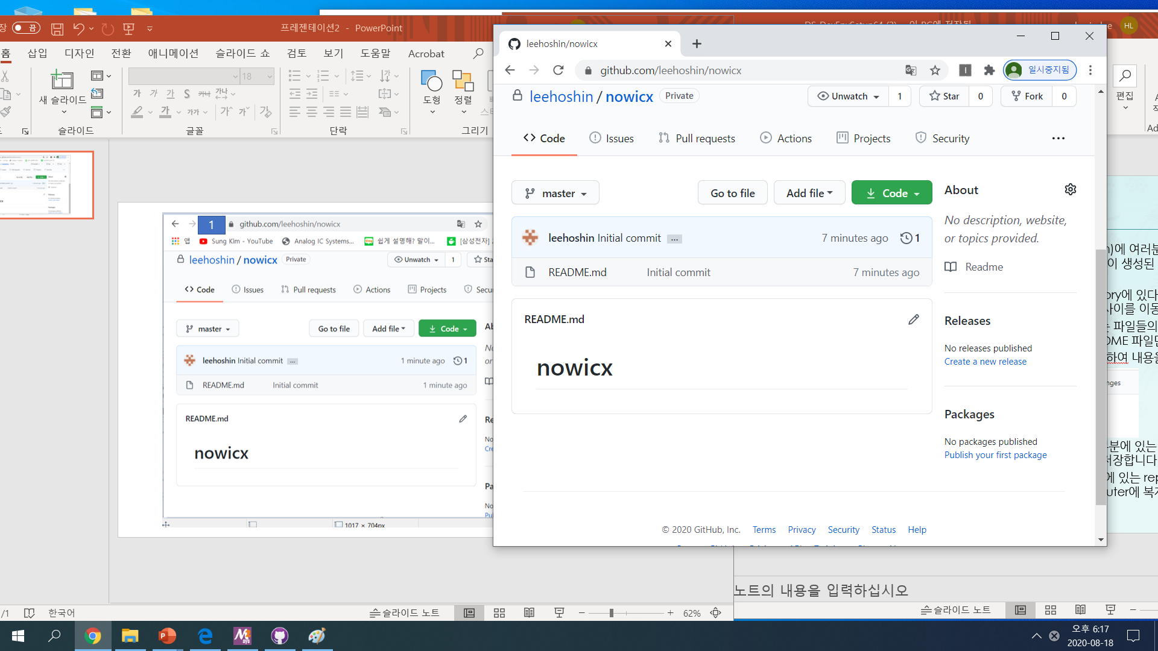
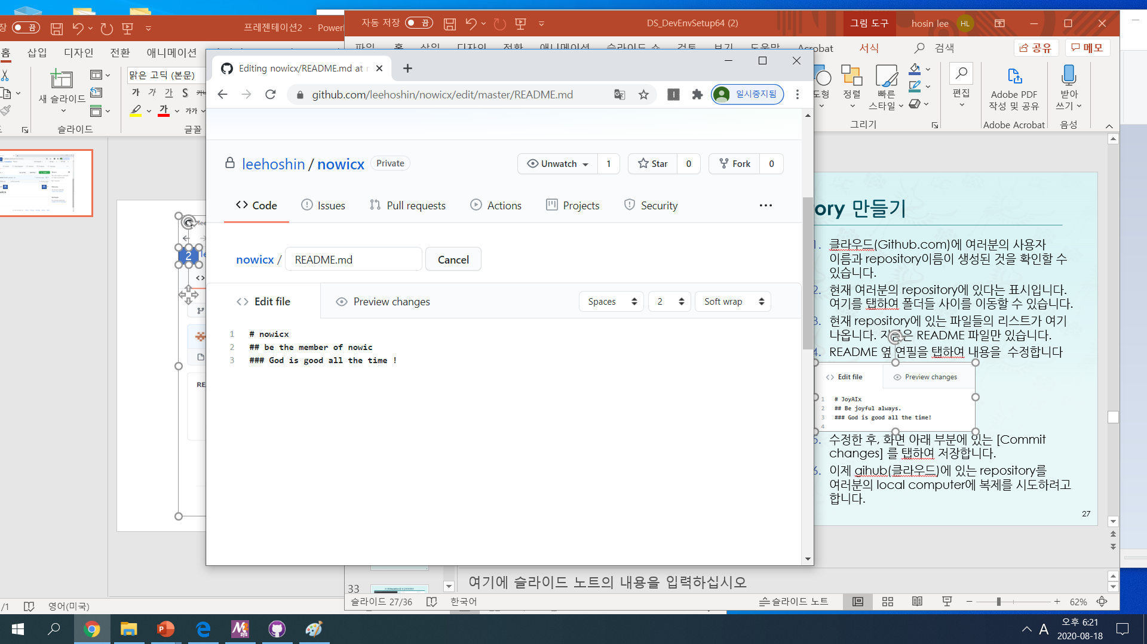
GitHub 첫 Repository 만들기
(1)
1
클라우드(GitHub.com)에 여러분의 사용자 이름과 repository이름이 생성된 것을 확인할 수 있습니다.
현재 여러분의 repository에 있다는 표시입니다. 여기를 탭하여 폴더들 사이를 이동할 수 있습니다.
현재 repository에 있는 파일들의 리스트가 여기 나옵니다. 지금은 README 파일만 있습니다.
README 옆 연필을 탭하여 내용을 수정합니다
수정한 후, 화면 아래 부분에 있는 [Commit changes] 를 탭하여 저장합니다.
이제 GitHub(클라우드)에 있는 repository를 여러분의 local computer에 복제를 시도하려고 합니다.
2
(2)
3
4
(3)
(4)

Slide 7
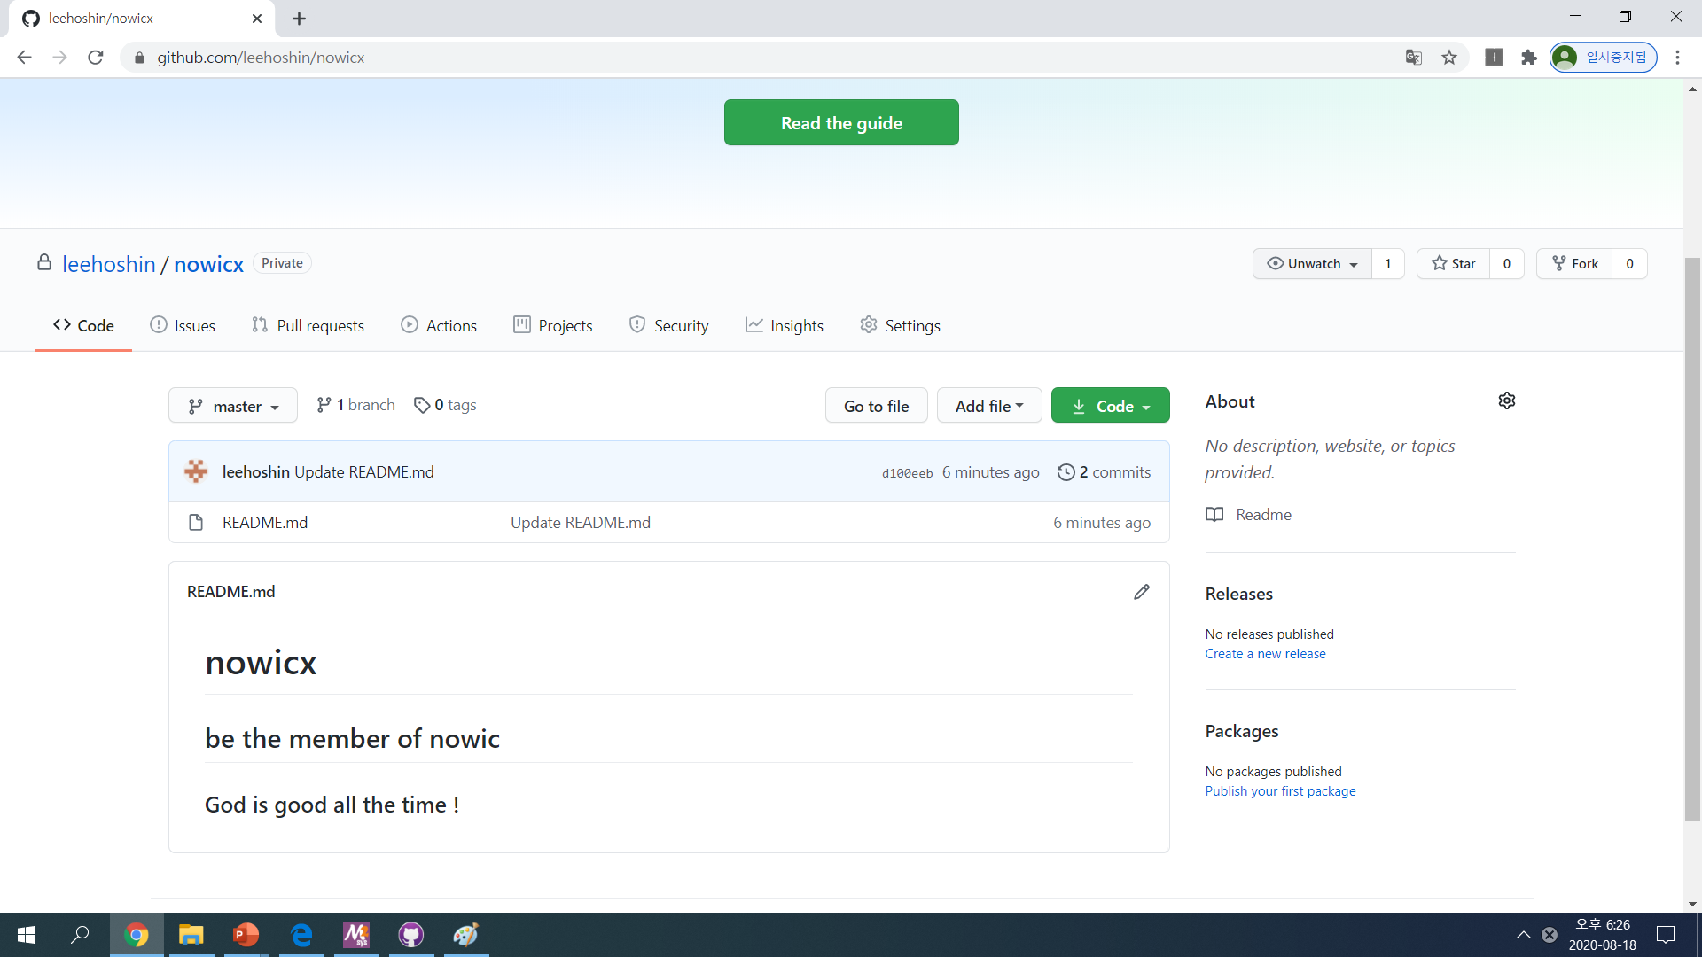
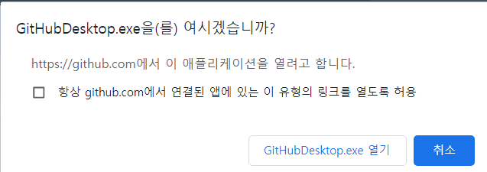
GitHub 첫 Repository를 내 컴에 처음 복제하기
(1)
(2)
GitHub의 여러분 repository로 갑니다. 만약, 화면이 이렇게 보이지 않는다면, 사용자 이름이나 repository를 탭하여 여기로 찾아오십시오.
현재 repository 이름을 보여줍니다.
현재 repository에 있는 파일들의 리스트가 여기 나옵니다. 지금은 README 파일만 있습니다.
README 파일의 내용이 나타나 있습니다.
이 repository에 있는 모든 파일을 zip파일로 다운 받거나 아니면, 있는 그대로 복제하는 방법을 선택할 수 있습니다. [Open with GitHub Desktop]을 선택합니다.
또 다시 물을 때 같은 대답을 합니다.
(5)
(3)
(4)

Slide 8
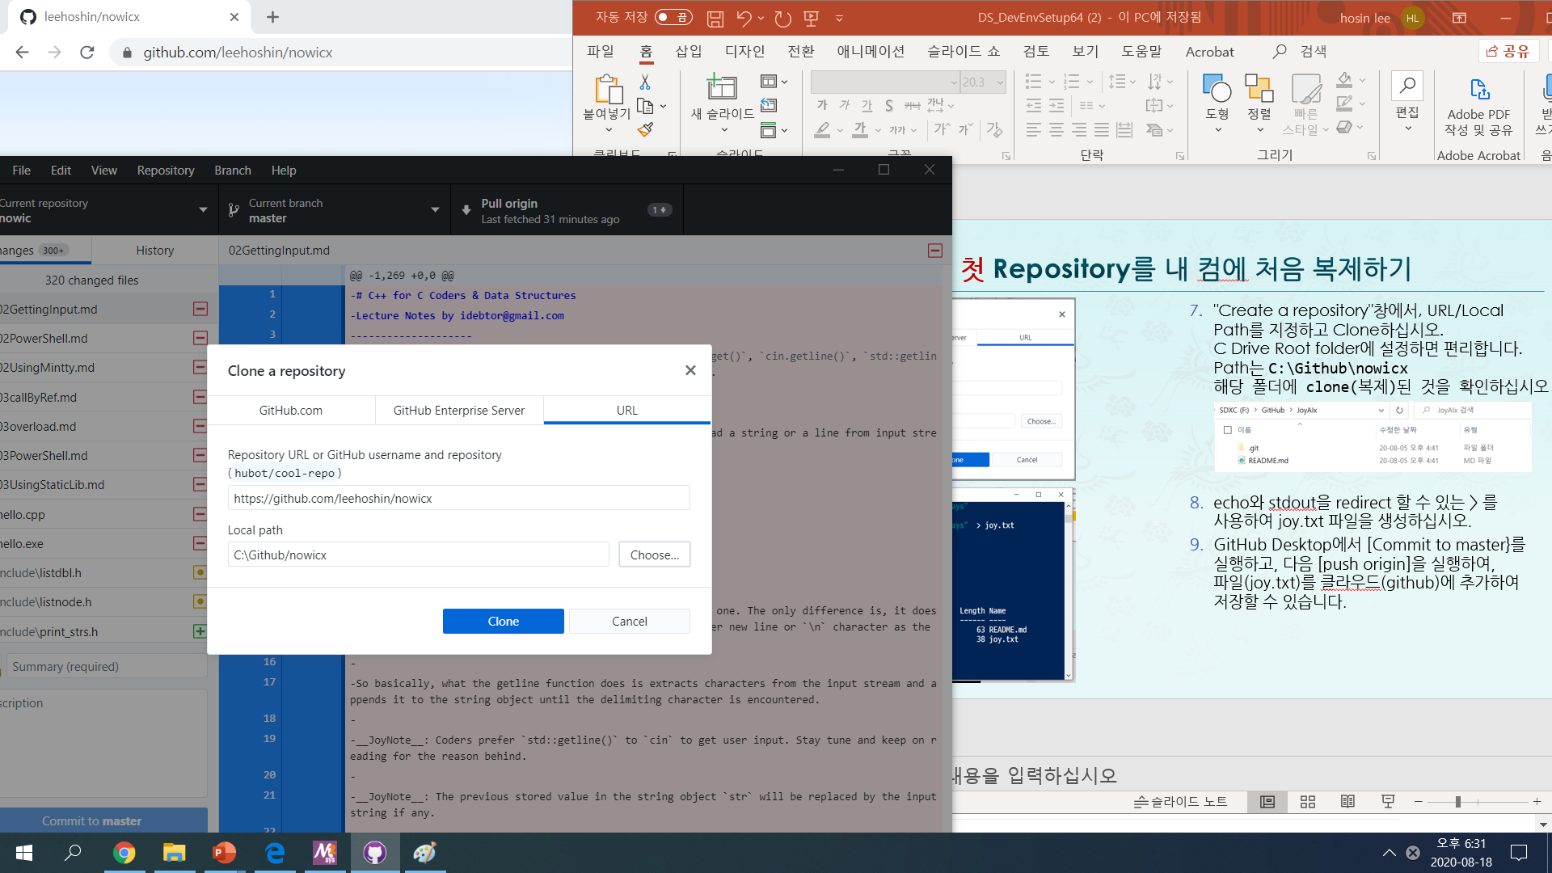
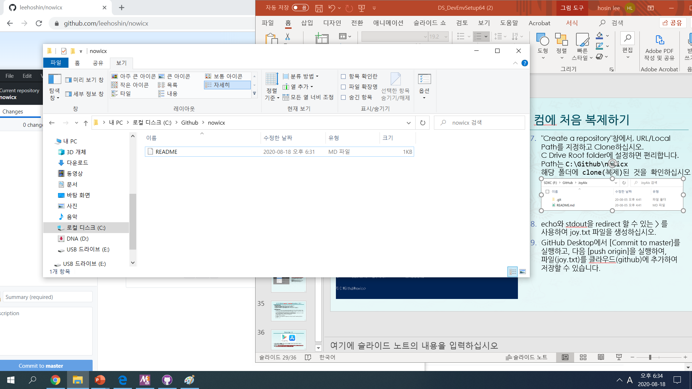
GitHub 첫 Repository를 내 컴에 처음 복제하기
"Create a repository"창에서, URL/Local Path를 지정하고 Clone하십시오. C Drive Root folder에 설정하면 편리합니다. Path는 C:\GitHub\nowicx 해당 폴더에 clone(복제)된 것을 확인하십시오.
(7)
C:\GitHub\nowicx

Slide 9
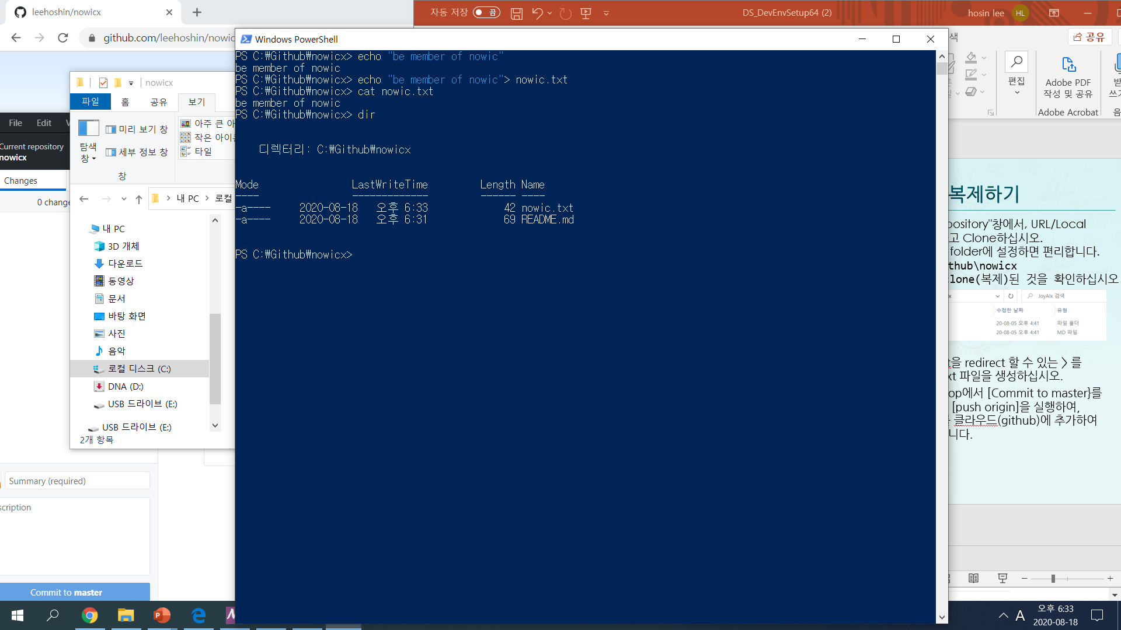
내 컴(nowicx)에서 수정한 파일을 GitHub에 올리기
redirect(>)를 사용하여 파일을 생성합니다 dir > myfiles.txt 혹은 echo를 사용하십시오. echo "Be joyful always!" > myjoy.txt 혹은 touch를 사용하면, empty file을 생성합니다 touch mytouch.txt
GitHub Desktop에서
Comment를 입력하고, [Commit to master]를 실행합니다.
[push origin]을 실행하면, GitHub/~/nowicx에 저장됩니다
GitHub에 가서 새로 추가된 파일을 확인합니다.

Slide 10
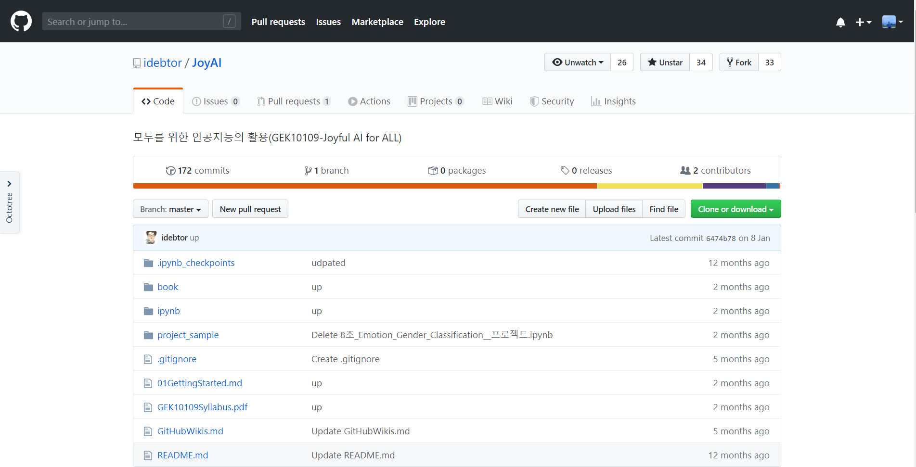
데이터 구조 Repository를 내 컴(nowic)에 복제하기
GitHub Desktop에서 [데이터구조] 수업 자료를 가지고 오려면 Clone을 해야 합니다.
https://GitHub.com/idebtor/nowic 에 접속합니다.

Slide 11
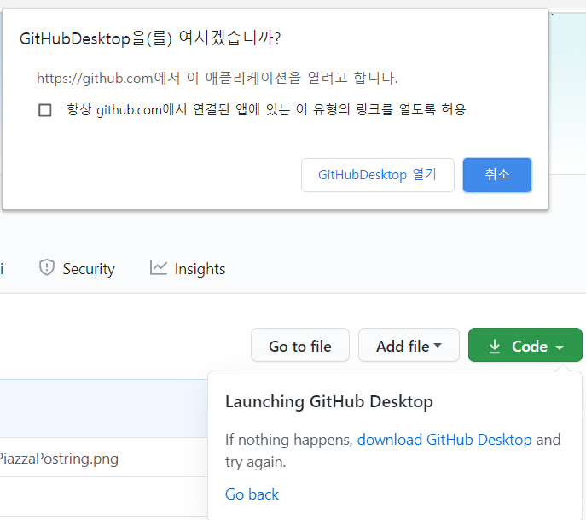
데이터 구조 Repository를 내 컴(nowic)에 복제하기
Code 클릭 → Open with the GitHub Desktop 클릭
알림 창에서 GitHubDesktop.exe 열기 클릭

Slide 12
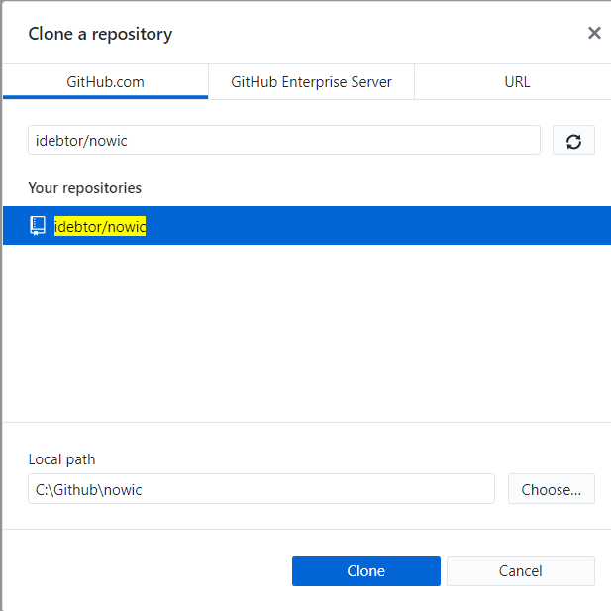
데이터 구조 Repository를 내 컴(nowic)에 복제하기
이미 내 컴에 GitHub가 설정이 있다면, Local Path가 저절로 설정이 되어 있으므로, [Clone]을 선택하면 됩니다.
맨 처음의 경우, 또한 특별히 필요한 경우, Local path는 GitHub에 올린 자료를 다운로드(Clone) 받는 경로를 원하는 곳으로 변경해주세요.

Slide 13
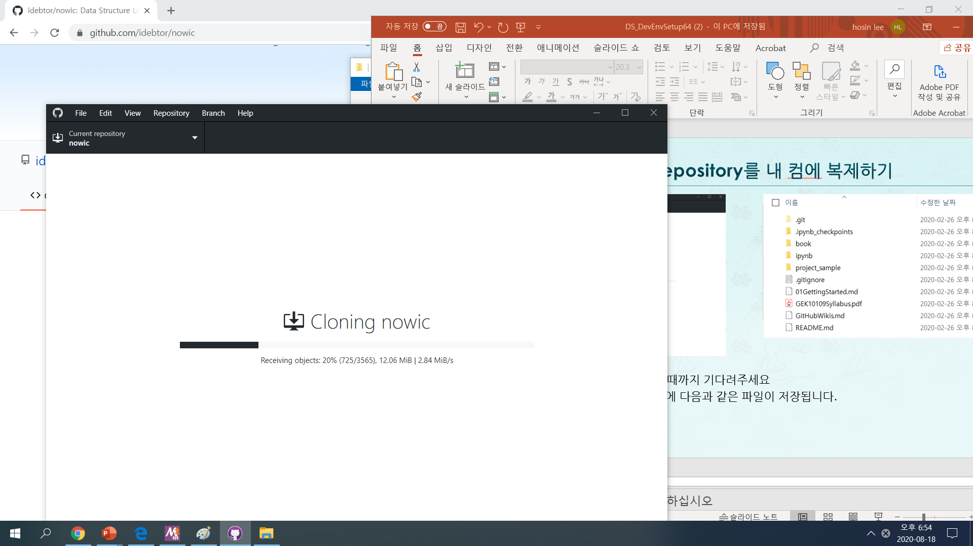
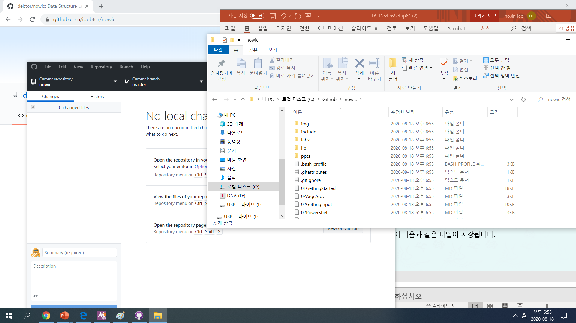
데이터 구조 Repository를 내 컴(nowic)에 복제하기
Progress bar가 끝까지 도착할 때까지 기다려주세요
Clone을 완료하면 설정한 폴더에 다음과 같은 파일이 저장됩니다.

Slide 14
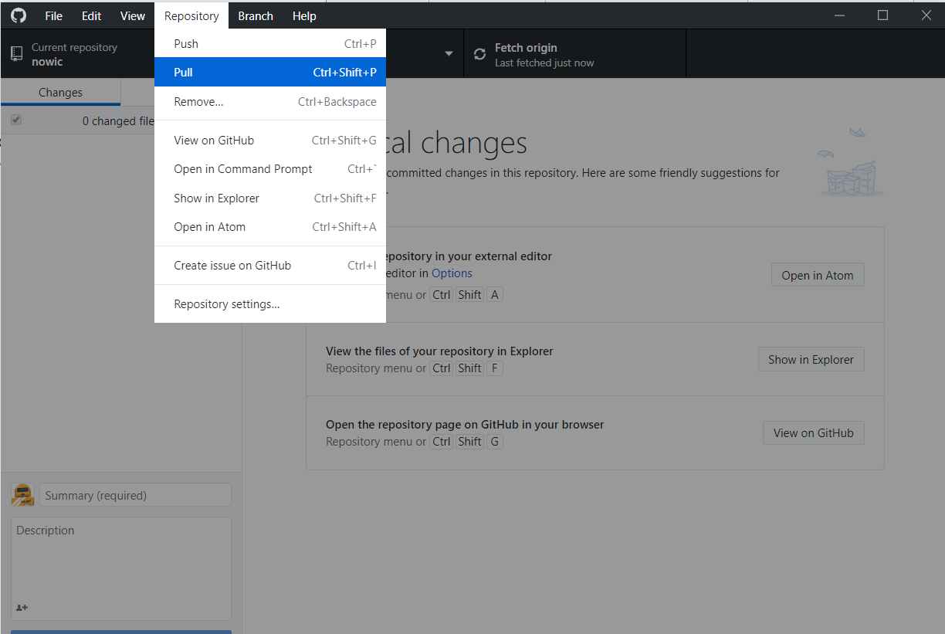
데이터 구조 Repository를 내 컴(nowic)에 복제하기
https://GitHub.com/idebtor/nowic 에 새로운 파일이 올라오면 자동으로 자신의 컴퓨터에 다운로드 받아지지 않습니다.
Repository → Pull을 클릭하여 자신의 컴퓨터에 다운로드 받으면 됩니다.

Slide 15

Installing Git – the easy way
Git is a free and open source distributed version control system designed to handle everything from small to very large projects with speed and efficiency.
Download and install git. You may need it in case.
fast-version-control
https://git-scm.com/

Slide 16
내 컴의 GitHub/nowic & nowicx Repository 다루기
C:/GitHub/nowicx
데이터 구조 클래스를 위한 나의 개인적인 저장소이므로, 여기서 모든 작업을 해야 합니다.
나의 개인적인 저장소이므로, 모든 코딩 파일 생성, 수정 등을 여기서 하고, 또한 GitHub에 upload할 수 있습니다.
데이터 구조 클래스의 저장소인 nowic 폴더에 파일들을 여기(nowicx)로 복사하여 사용합니다.
C:/GitHub/nowic vs www.github.com/idebtor/nowic
데이터 구조 학습 자료 저장소(https://GitHub.com/idebtor/nowic)를 내 컴에 복제한 것입니다.
여기 파일들을 수정을 할 수 있지만, 다시 upload할 수 없으면, 만약, 파일을 수정하면, github/idebtor/nowic으로부터 update 할 때 어려움을 겪을 수 있습니다.
C:/GitHub/nowic를 update할 때 문제가 생긴다면,
(1) 내 컴의 c:/GitHub/nowic 폴더를 완전히 삭제하고 새로 Clone하면 됩니다. [추천]
또 다른 방법은 콘솔(cmd창)을 열고, GitHub/nowic 폴더에서 다음 명령어를 실행하여 강제로 다운 받거나 수정한 파일을 다시 복구하는 방법입니다. (이를 위해서, 내 컴에 git 을 설치해 두어야 합니다) (2) 다음은 Local에 있는 파일들을 강제로 덮어 쓰라는 명령어입니다. Git fetch –all git reset –hard origin/master
(3) Local에서의 모든 수정을 취소하여 파일들을 복구한 후, 모두 원격 저장소로부터 fetch 하라는 명령어입니다. git stash git fetch --all

Slide 17
데이터 구조 개발환경
GitHub Desktop
GitHub Git

